Slide 1

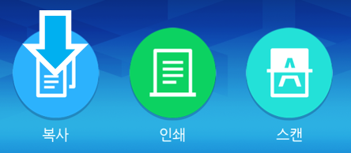
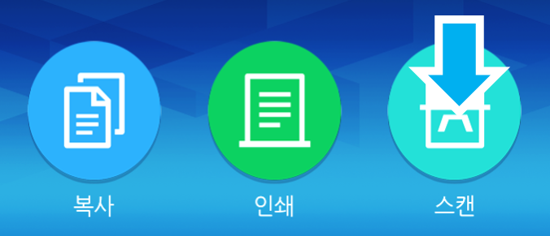
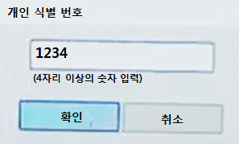
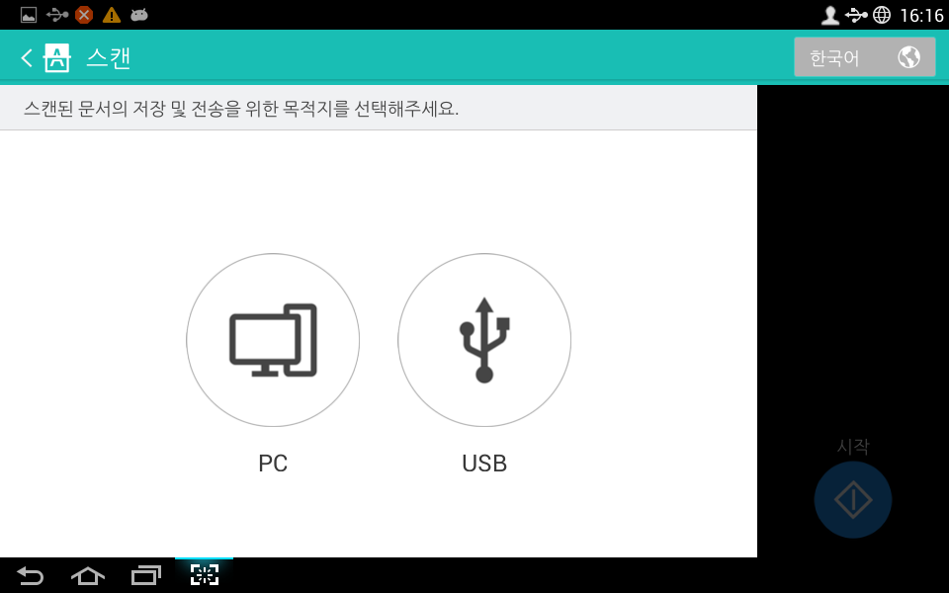
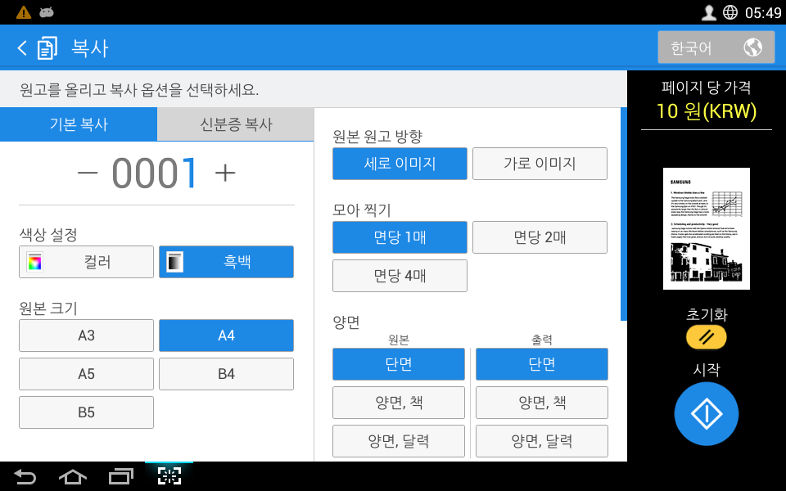
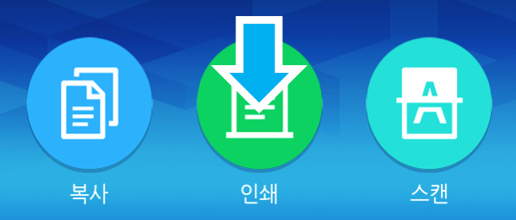
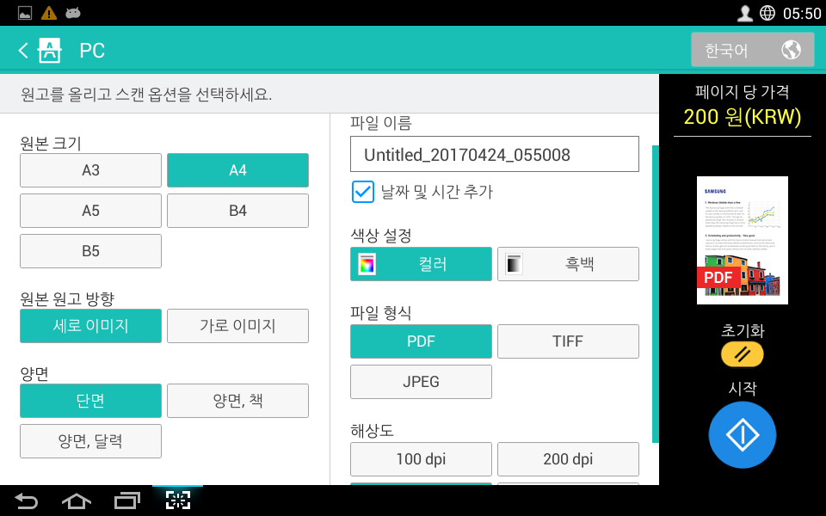
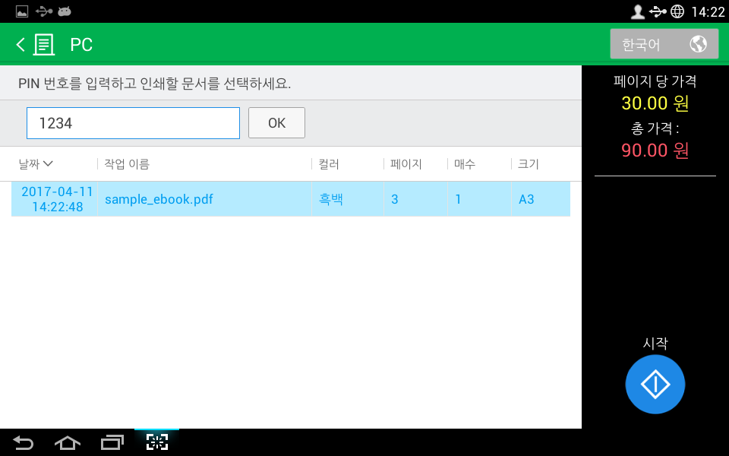
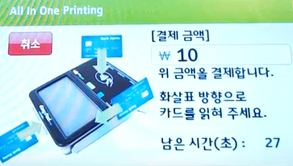
Samsung 복합기 사용 방법 (공용PC)
인쇄
복사
스캔
(무료 서비스)
1. PC 인쇄하고 프린트 선택,
팝업창에 개인식별번호 입력
1. 복사기 UI에서 복사버튼 터치
1. 복사기 UI에서 스캔버튼 터치
[프린트 선택]
흑백인쇄
칼라인쇄
흑백(100원/1면),
칼라(200원/1면)
Ex) 1234, 1111
2. 스캔저장 위치 : PC 또는
USB 선택 후,
원하는 스캔옵션 설정
2. 원하는 복사옵션 설정 후,
시작버튼 터치
(본인 USB 삽입 후 선택 가능)
2. 복사기 UI에서 인쇄버튼 터치
파일명
수정 가능
흑백(100원/1면),
칼라(200원/1면)
3. 인쇄파일 위치 PC로 선택 후,
개인식별번호(Pin번호) 입력,
출력물 선택
3. 복사기 좌측 단말기에서
금액확인 및 카드로 결제
3-1. PC 선택 시,
바탕화면에서 Scan 아이콘
클릭 후, 본인 문서 확인
3-2. USB 선택 시,
스캔 파일이름 확인
4. 복사기 좌측 단말기에서
금액확인 및 카드로 결제
※ 주의사항
공용 PC에 스캔 시,
개인정보 보호를 위해
본인 문서 학인 후
파일 삭제 해 주세요.
100
신용/체크카드, T-Money 사용가능
신용/체크카드, T-Money 사용가능

Slide 2
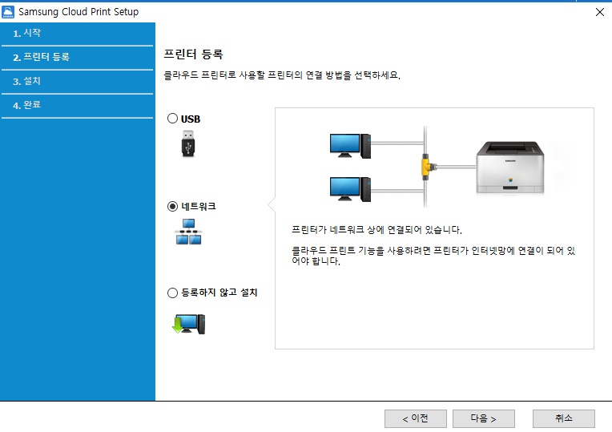

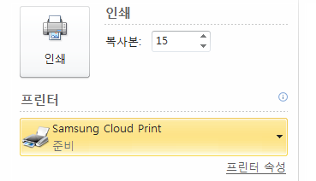
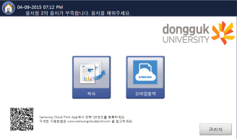
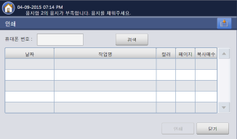
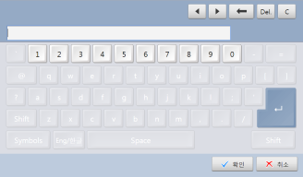

본인PC, 모바일 클라우드 인쇄 방법
1. PC, 모바일에서 SCP Setup Program 설치
* PC : www.samsungcloudprint.com→고객지원→Windows 소프트웨어 설치
* 모바일 : Play 스토어 → ’삼성클라우드프린트’ 검색 → 설치
2-1. PC에서 설치한 SCP Setup 파일 실행
* 프린트 등록 : 네트워크 선택
* 검색된 프린터 선택 → 설치
2-2. 모바일에서 설치한 앱 실행
* 맨 아래 부분 : ‘프린터 선택’ 터치 → X4300 Series 선택
3. 인쇄할 문서 선택 후 인쇄 명령 수행
3-1) PC에서
3-2) 모바일에서
‘미리보기’ 선택
→ 인쇄 옵션 설정(칼라/흑백)
→ 인쇄 명령
5. 복합기에서 인쇄 파일 선택
2015-04-10
010-1234-5678
Raw_data.xls
흑백
2015-04-10
Mx4 image.jpg
3
1
컬러
2015-04-10
매뉴얼 가이드.pdf
1
1
흑백
2015-04-10
동국대 test.ppt
10
1
컬러
5
1
“모바일 출력”
선택
“휴대폰번호”
창 터치
“휴대폰번호” 입력
(10 **** ***)
인쇄할 리스트
선택 출력
→ 첫번째 숫자 0 제외
6. 단말기에서 결제 後, 인쇄물 수령

